Slide 1
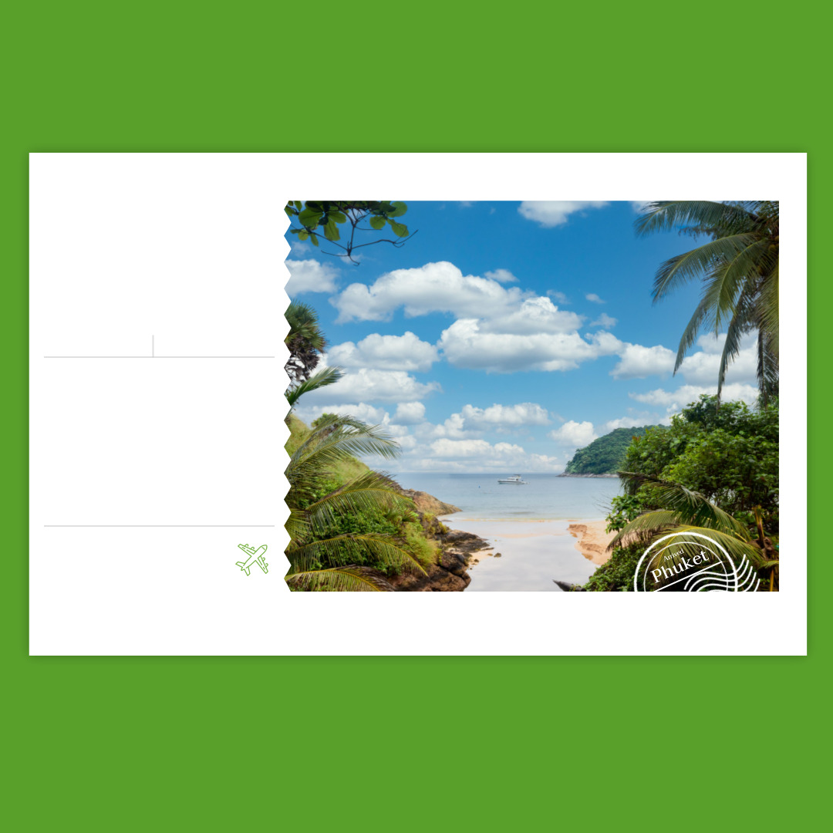
그린투어
국내여행 소개
프로젝트 4조
유세현 강정현
김민정 성의석
Let’s go travel !

Slide 2

목차
01
주제
02
벤치마킹 사이트
03
요구사항 명세
04
UI 시연 및 데이터베이스

Slide 3

주제
우리나라에 엄청난 관광객들이 몰려오고 있는 글로벌한 시대이다. 과거에는 부산이나 서울을 제외하고는 외국인 관광객들이 거의 관심을 두지 않았는데 시대가 바뀌고 지방의 도시들도 좋은 곳들이 많아짐에 따라 전국에 사람들의 발길이 닿지 않는 곳이 없을 정도다. 이번에는 어디로 나들이를 갈 것인가, 그린투어를 보며 미리 정해보자!
멀리있는 해외까지 가지않더라도 국내에도 해외못지않은 다양한 여행지가 있습니다.
그린투어는 이런 국내여행지를 일목요연하게 소개하여, 어디로 여행가야하는지 고민하는
여러분들의 고민을 해결해드립니다.

Slide 4
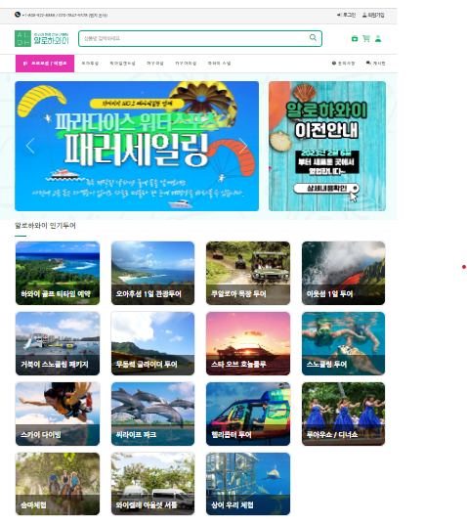
벤치마킹 사이트
알로하와이

Slide 5
요구사항 명세
유세현
페이지 | 페이지 기능 | 기능
전체 페이지 | X | Main 페이지 detail 페이지 등 전체 페이지 프론트 엔드
게시판 | 게시판 전체 페이지 | 게시판 전체 페이지 오류 수정 게시글 상세 내용 출력 파일첨부 버튼 클릭 시 이미지 파일 첨부 가능

Slide 6
요구사항 명세
강정현
페이지 | 페이지 기능 | 기능
로그인 | 로그인 | 아이디와 비밀번호를 입력해 로그인 과정 진행 회원이 아닐 시 경고 메시지 출력
회원가입 | 회원가입 | 아이디, 비밀번호를 입력하고 회원 가입 과정 진행 아이디, 비밀번호는 정해진 정규 표현식에 부합해야 함 비밀번호와 비밀번호 확인이 일치해야 함
전체 페이지 | X | 전체 페이지 수정 및 통합
게시판 | 게시판 댓글 달기 | 내용 입력 후 저장 버튼 클릭 시 댓글 저장 수정 버튼 클릭 시 게시글 수정 삭제 버튼 클릭 시 게시글 삭제

Slide 7
요구사항 명세
김민정
페이지 | 페이지 기능 | 기능
게시판 | 게시판 글 작성 | 글쓰기 버튼 클릭 시 작성 페이지로 이동 미 입력된 부분이 있을 경우 안내 메시지 출력 파일첨부 버튼 클릭 시 이미지 파일 첨부 가능
 | 게시판 글 수정 | 글 수정 버튼 클릭 시 글 작성 페이지로 이동 미 입력된 부분이 있을 경우 안내 메시지 출력
 | 게시판 글 목록 확인 | 게시판에 게시된 글 목록 출력 제목 클릭 시 해당 게시글 이동
 | 게시판 글 상세보기 | 게시글 상세 내용 출력 삭제 버튼 클릭 시 삭제 진행 첨부파일 확인 버튼 시 첨부된 이미지 파일 확인 가능

Slide 8
요구사항 명세
성의석
페이지 | 페이지 기능 | 기능
전체 페이지 | X | Main 페이지 detail 페이지 등 전체 페이지 프론트 엔드
회원가입 | 회원가입 | 아이디, 비밀번호는 정해진 정규 표현식에 부합해야 함 아이디와 비밀번호를 입력해 로그인 과정 진행

Slide 9

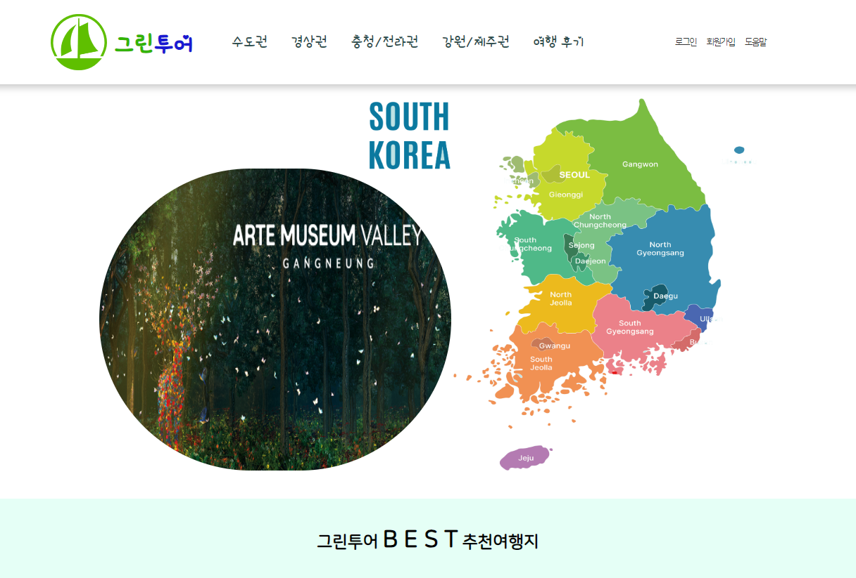
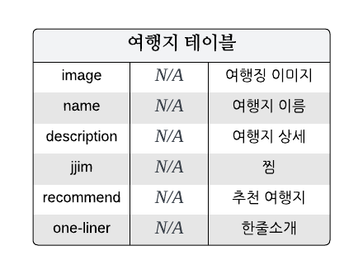
UI 시연 및 데이터베이스
Main

Slide 10
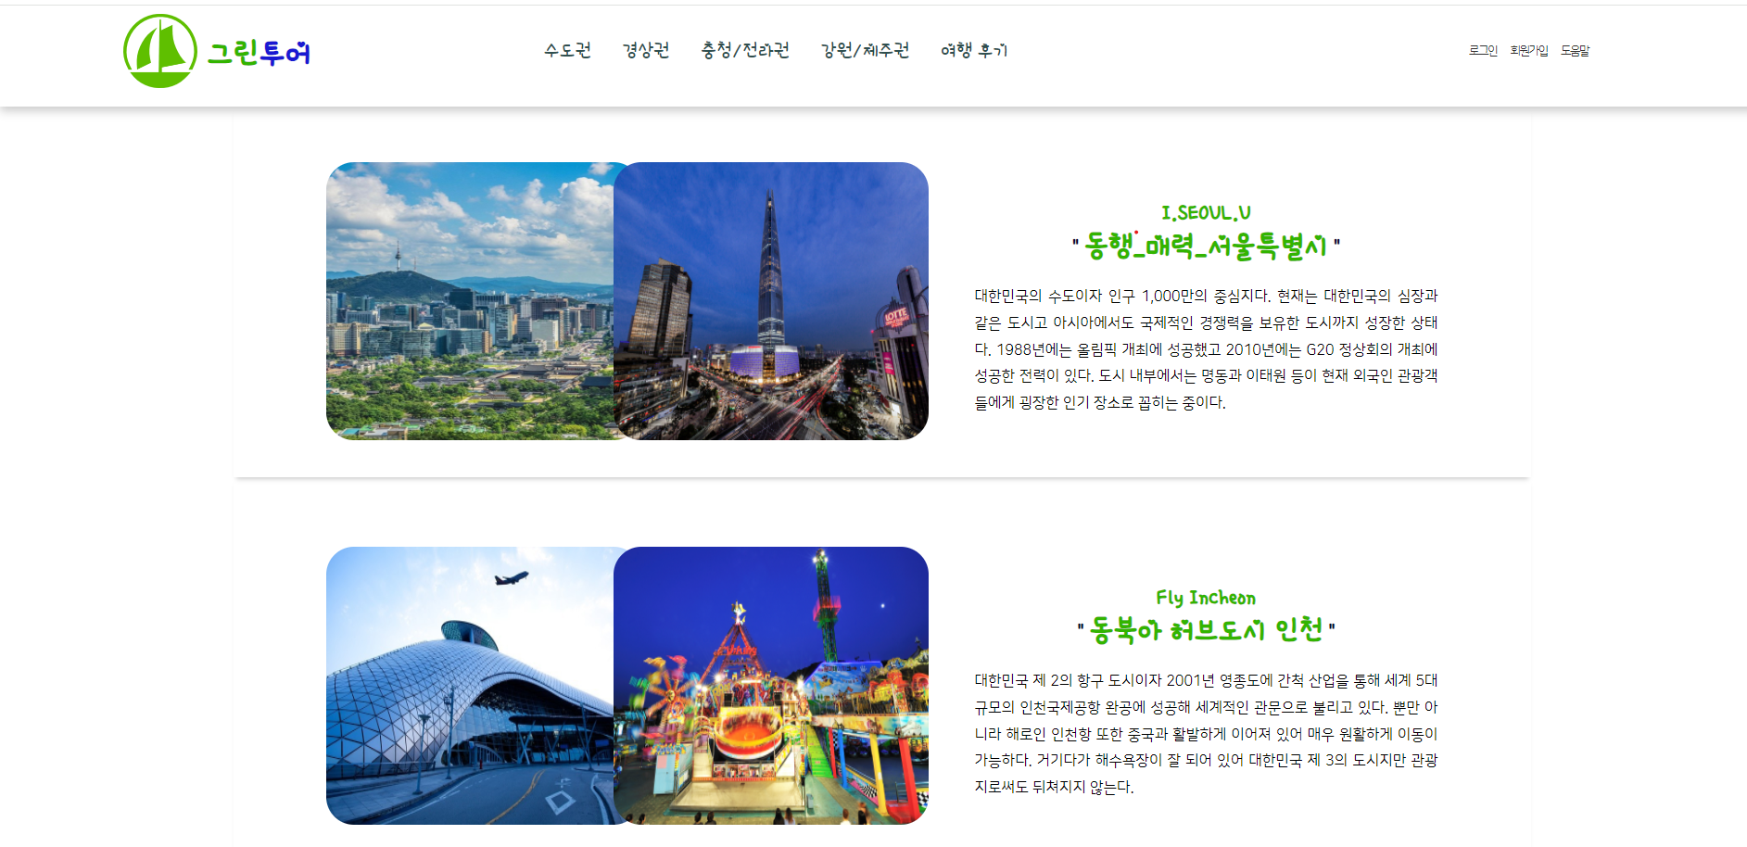
UI 시연 및 데이터베이스
detail

Slide 11
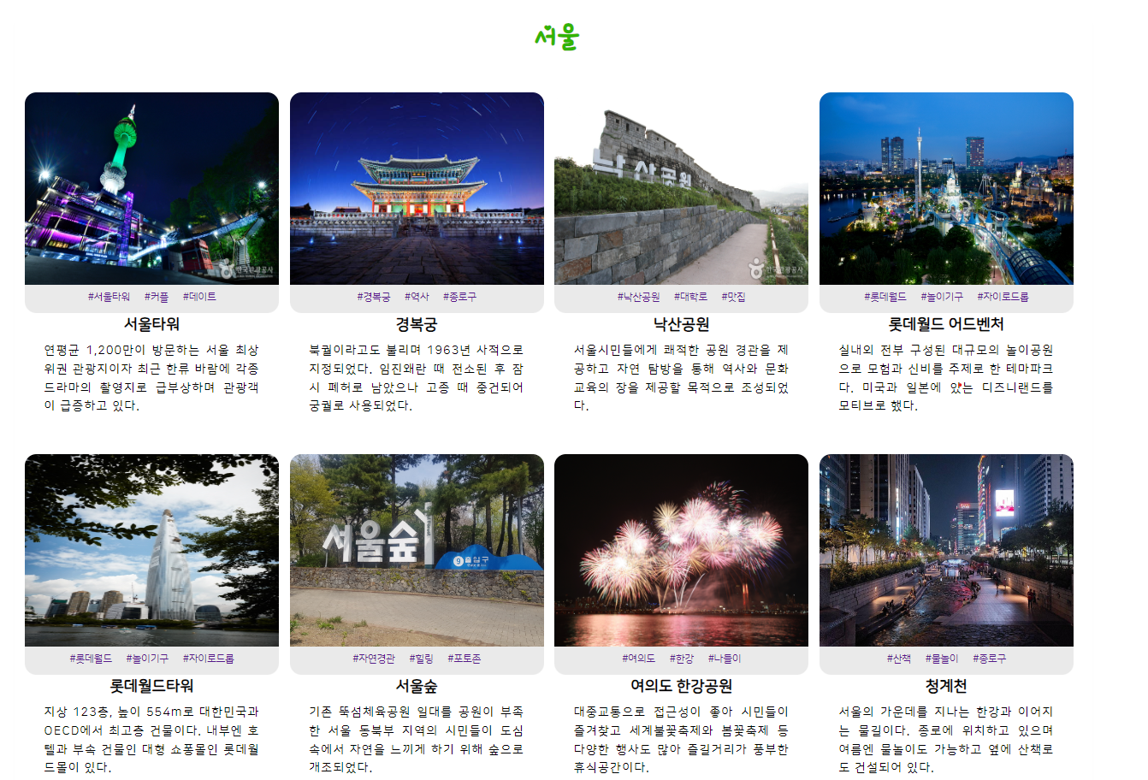
UI 시연 및 데이터베이스
detail

Slide 12
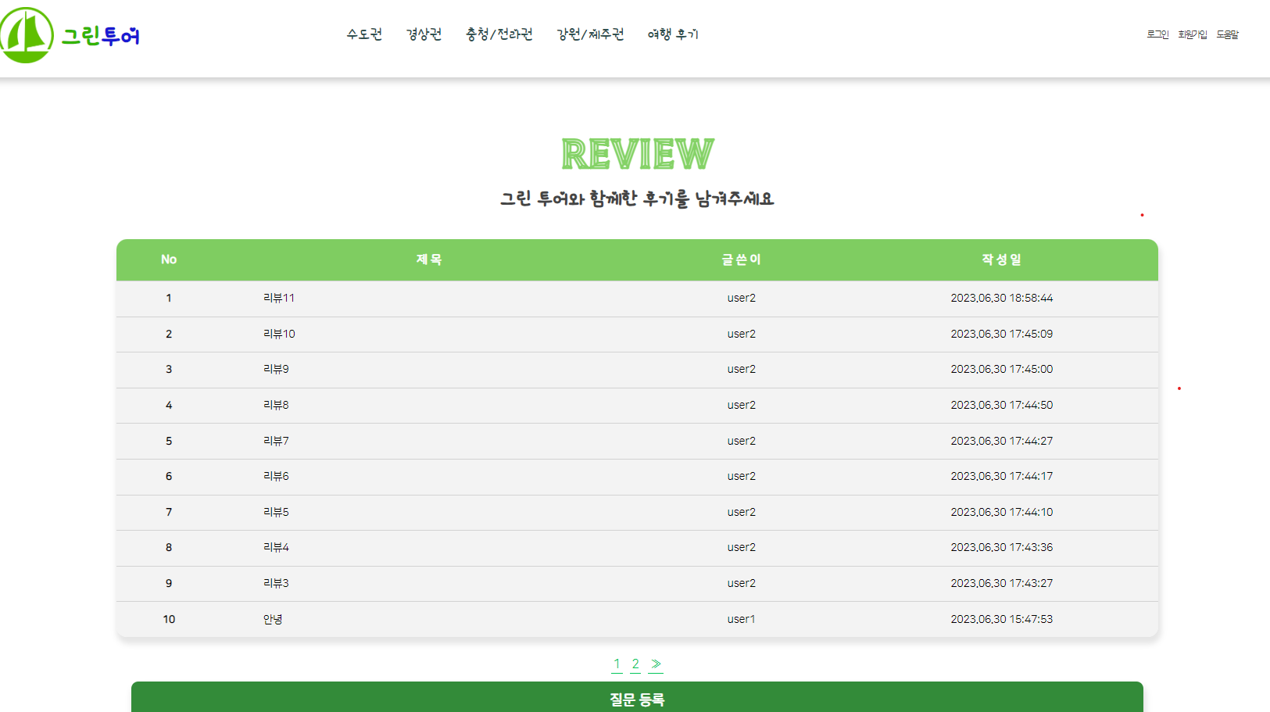
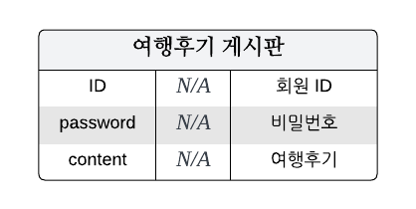
UI 시연 및 데이터베이스
여행후기

Slide 13
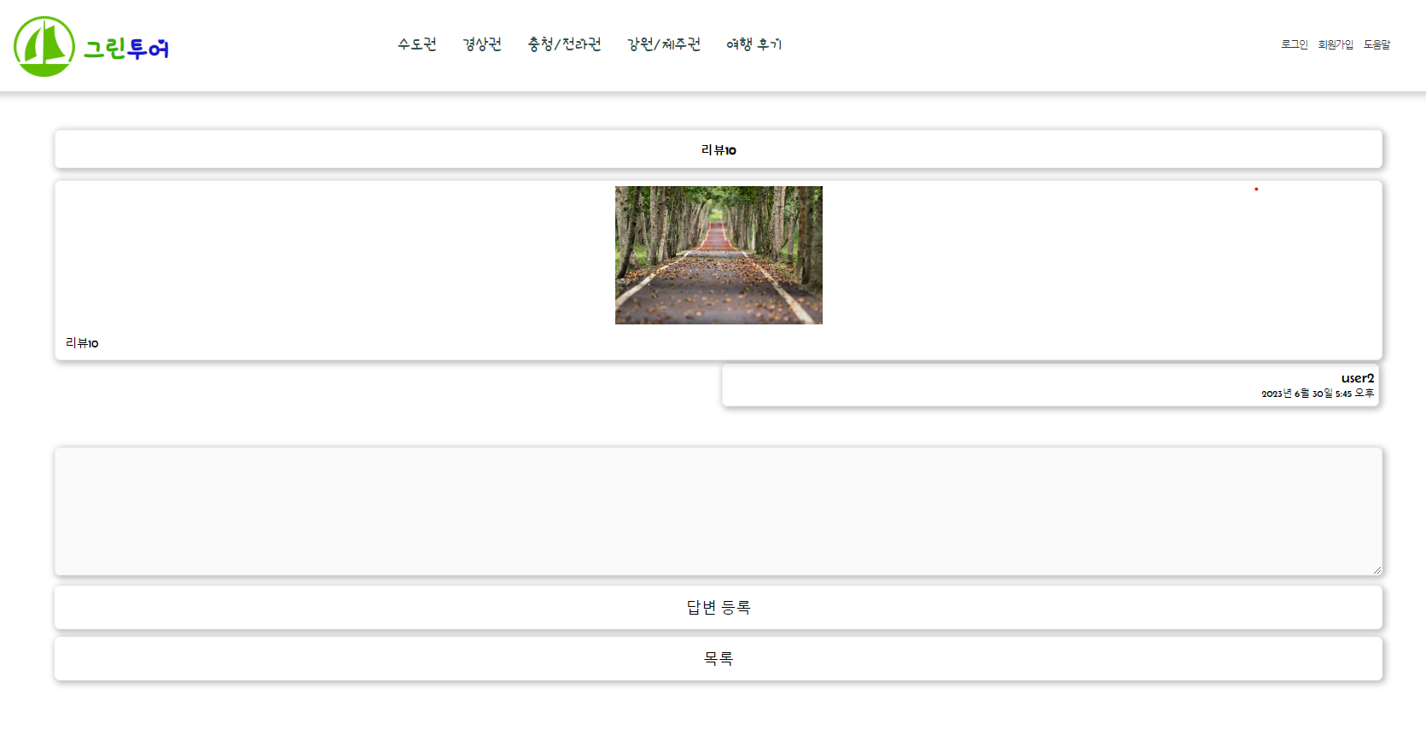
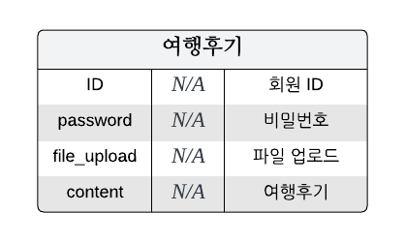
UI 시연 및 데이터베이스
여행후기

Slide 14
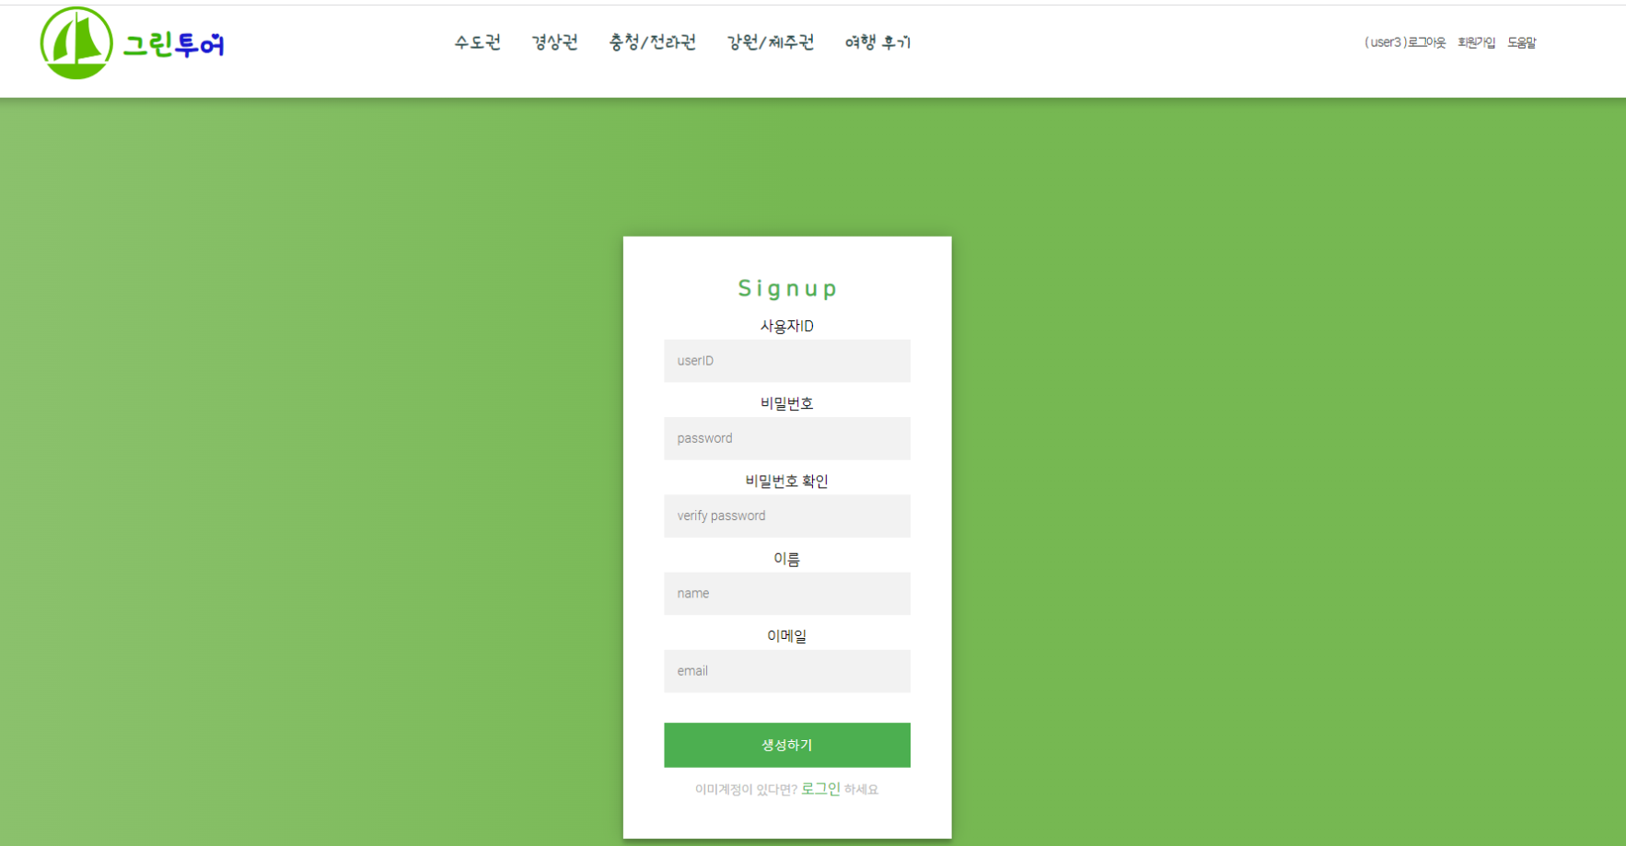
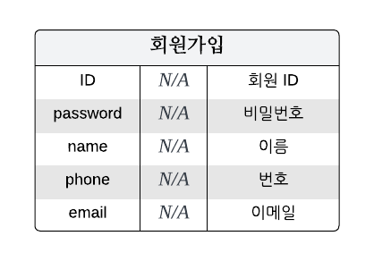
UI 시연 및 데이터베이스
회원가입

Slide 15
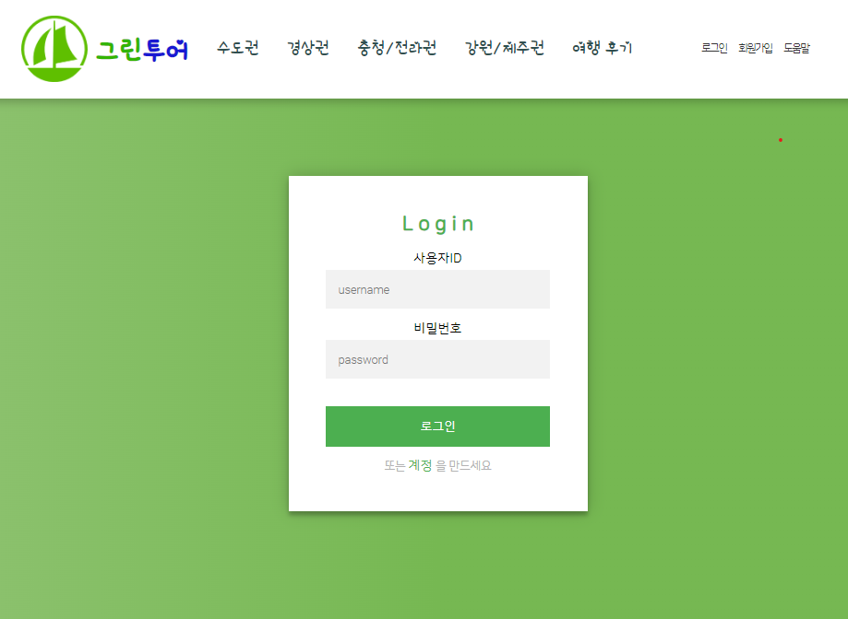
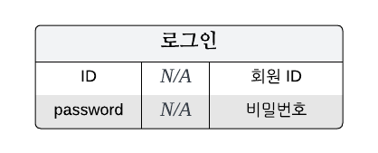
UI 시연 및 데이터베이스
로그인

Slide 16
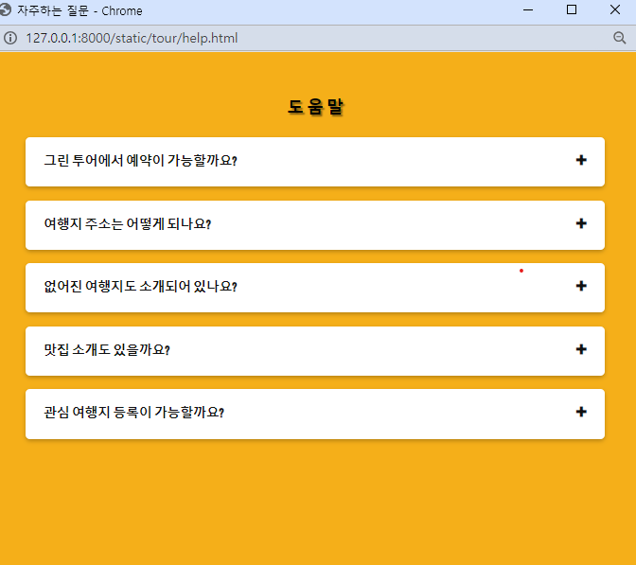
UI 시연 및 데이터베이스
도움말

Slide 17
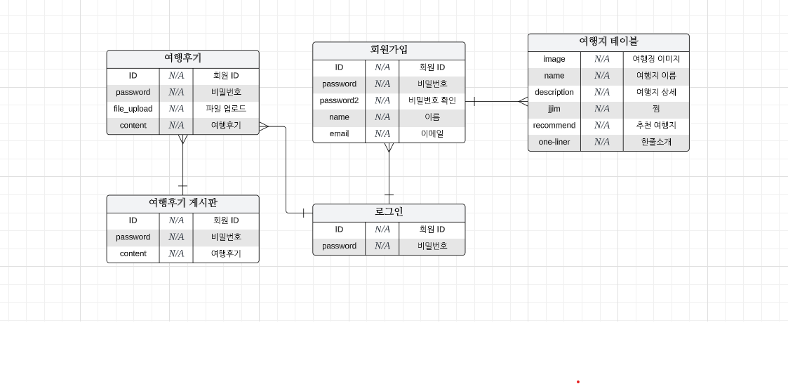
UI 시연 및 데이터베이스

